Slide 1

2025.4.2 5주차 발표
지피티쳐
AI 기반 맞춤형 학습 플랫폼
개발 단계
발표자 : 남동관

Slide 2
CONTENTS
1
진행 현황
2
화면 설계
3
패키지 구조
4
ERD
5
JPA

Slide 3
01
진행 현황
분석
설계
개발
테스트
시연
D-Day | AI 기반 맞춤형 학습 플랫폼 제작 출시 : D – 56 (기준일 : 2025년 6월 4일) |  | 진행 현황 | 구분 | 계획 | 실적 | 달성율 | 비고
 |  |  |  | 진척율 (%) | 43% | 43% | 100%
 |  |  |  | 투입 인력 현황 | 2 | 2 | 100%
금주 실적 | 강찬휘 | 학습 생성 및 학습 목록 페이지 화면 설계, UI 구현 및 API 연동
 | 남동관 | 학습 생성 API 개발, PDF 업로드 및 텍스트 추출 구현, 인증 방식 세션 -> JWT 전환
차주 계획 | 강찬휘 | 시험 생성 및 시험 목록 페이지 화면 설계, UI 구현 및 API 연동, PDF 뷰어 구현
 | 남동관 | 시험 생성 및 시험 목록 API 개발, GPT API 테스트

Slide 4
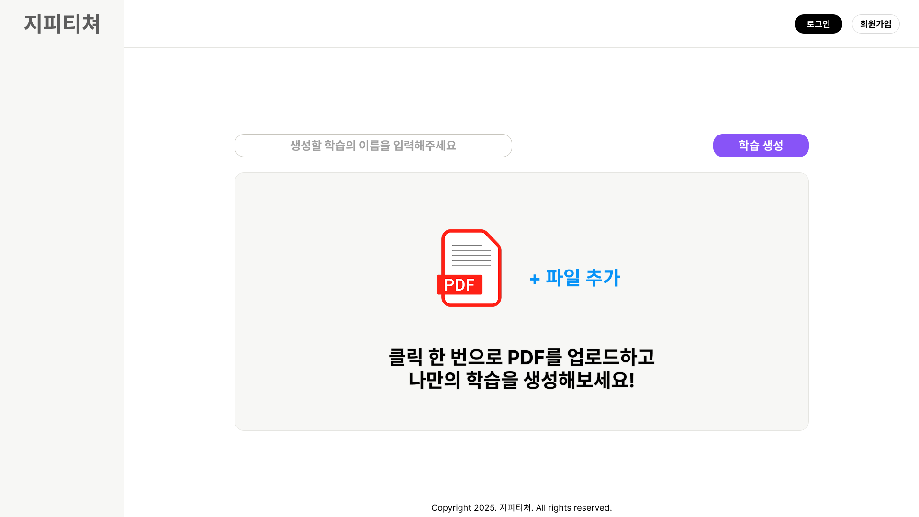
02
화면 설계 - 홈

Slide 5
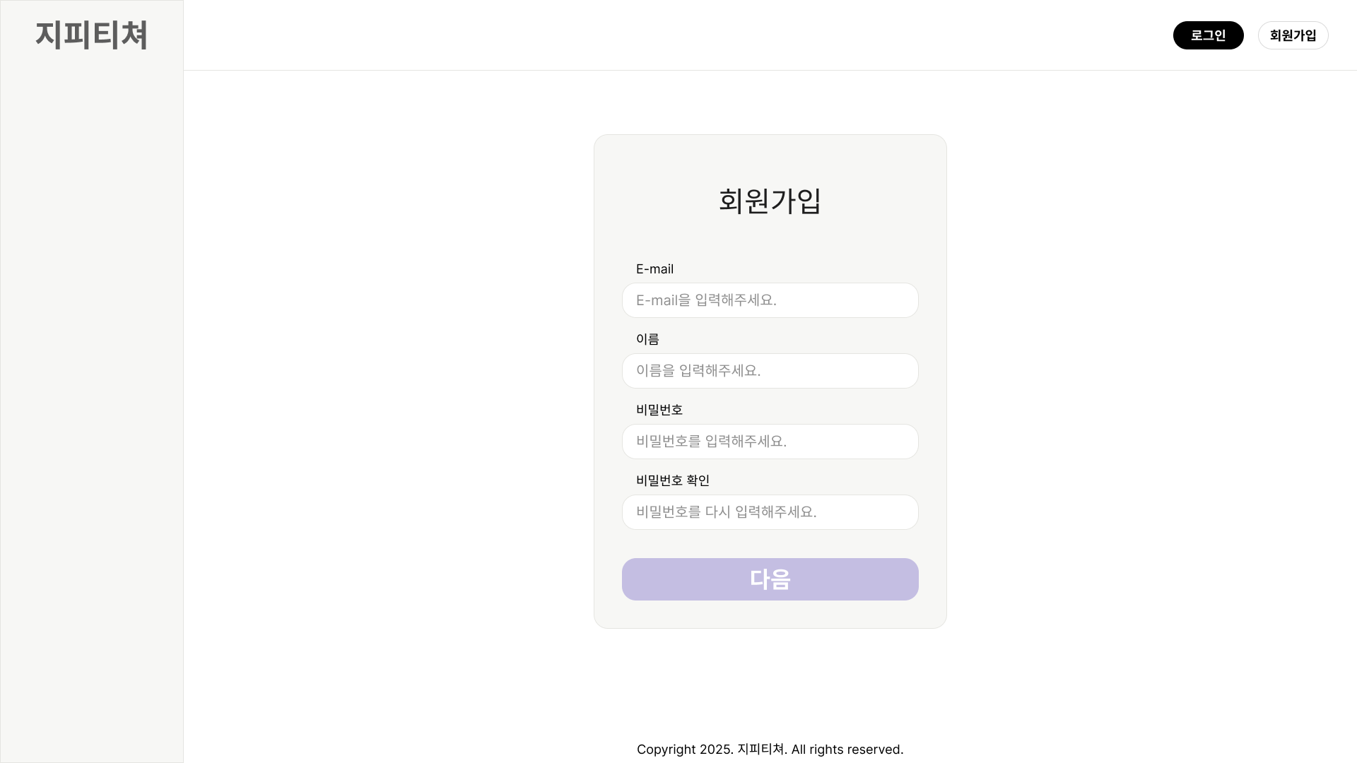
02
화면 설계 - 회원가입

Slide 6
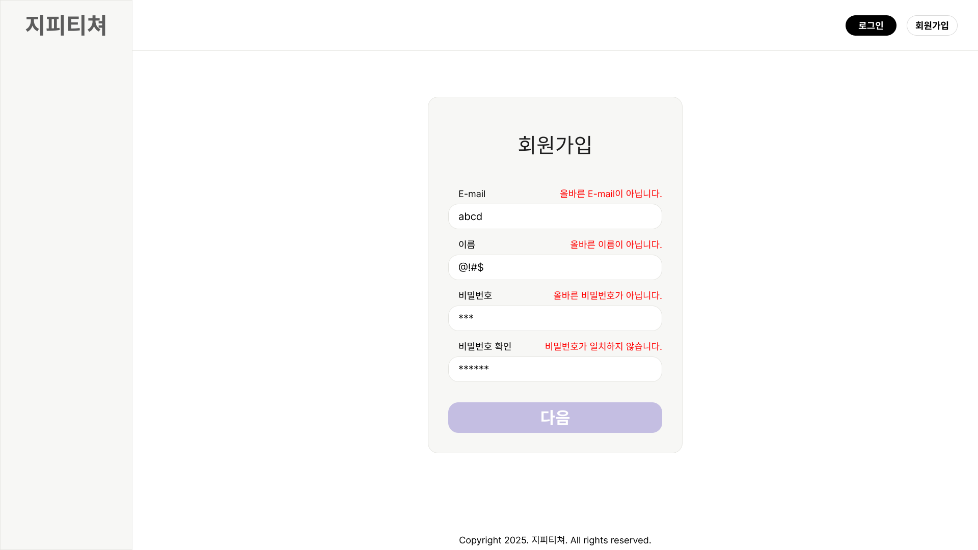
02
화면 설계 - 회원가입

Slide 7
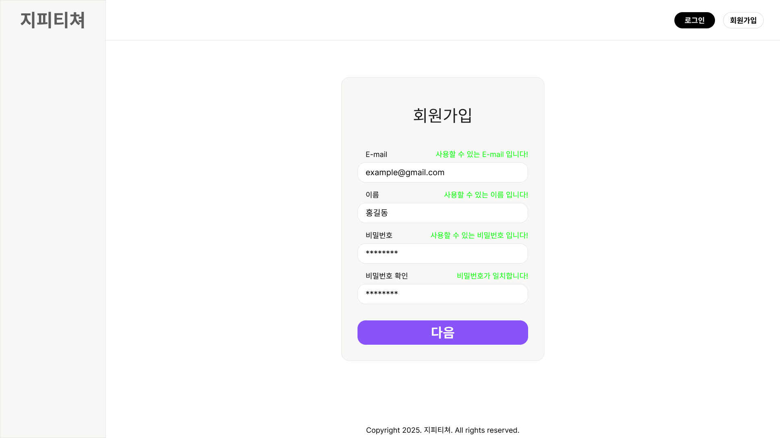
02
화면 설계 - 회원가입

Slide 8
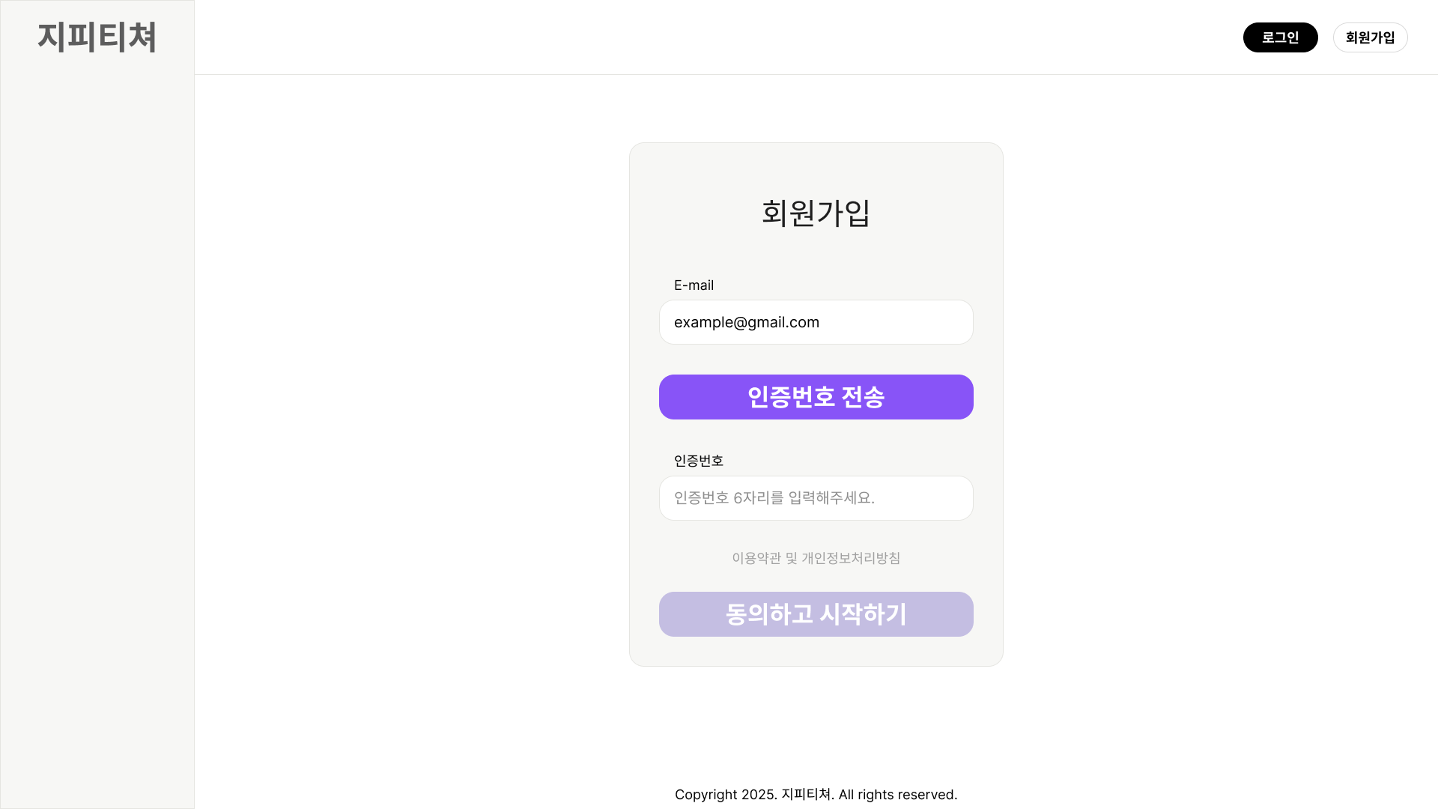
02
화면 설계 - 회원가입

Slide 9
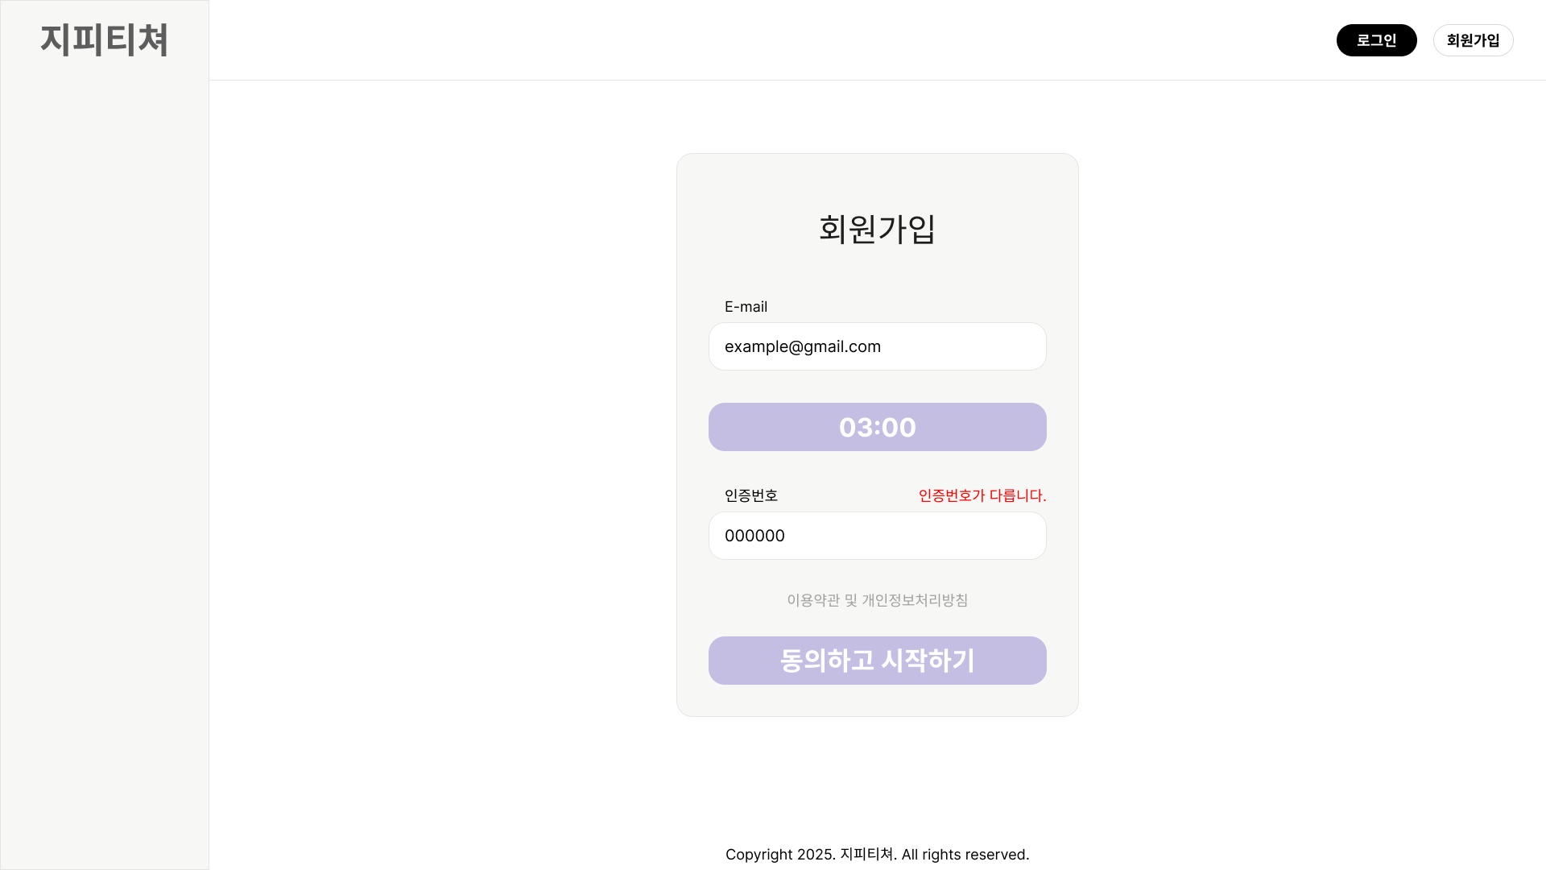
02
화면 설계 - 회원가입

Slide 10
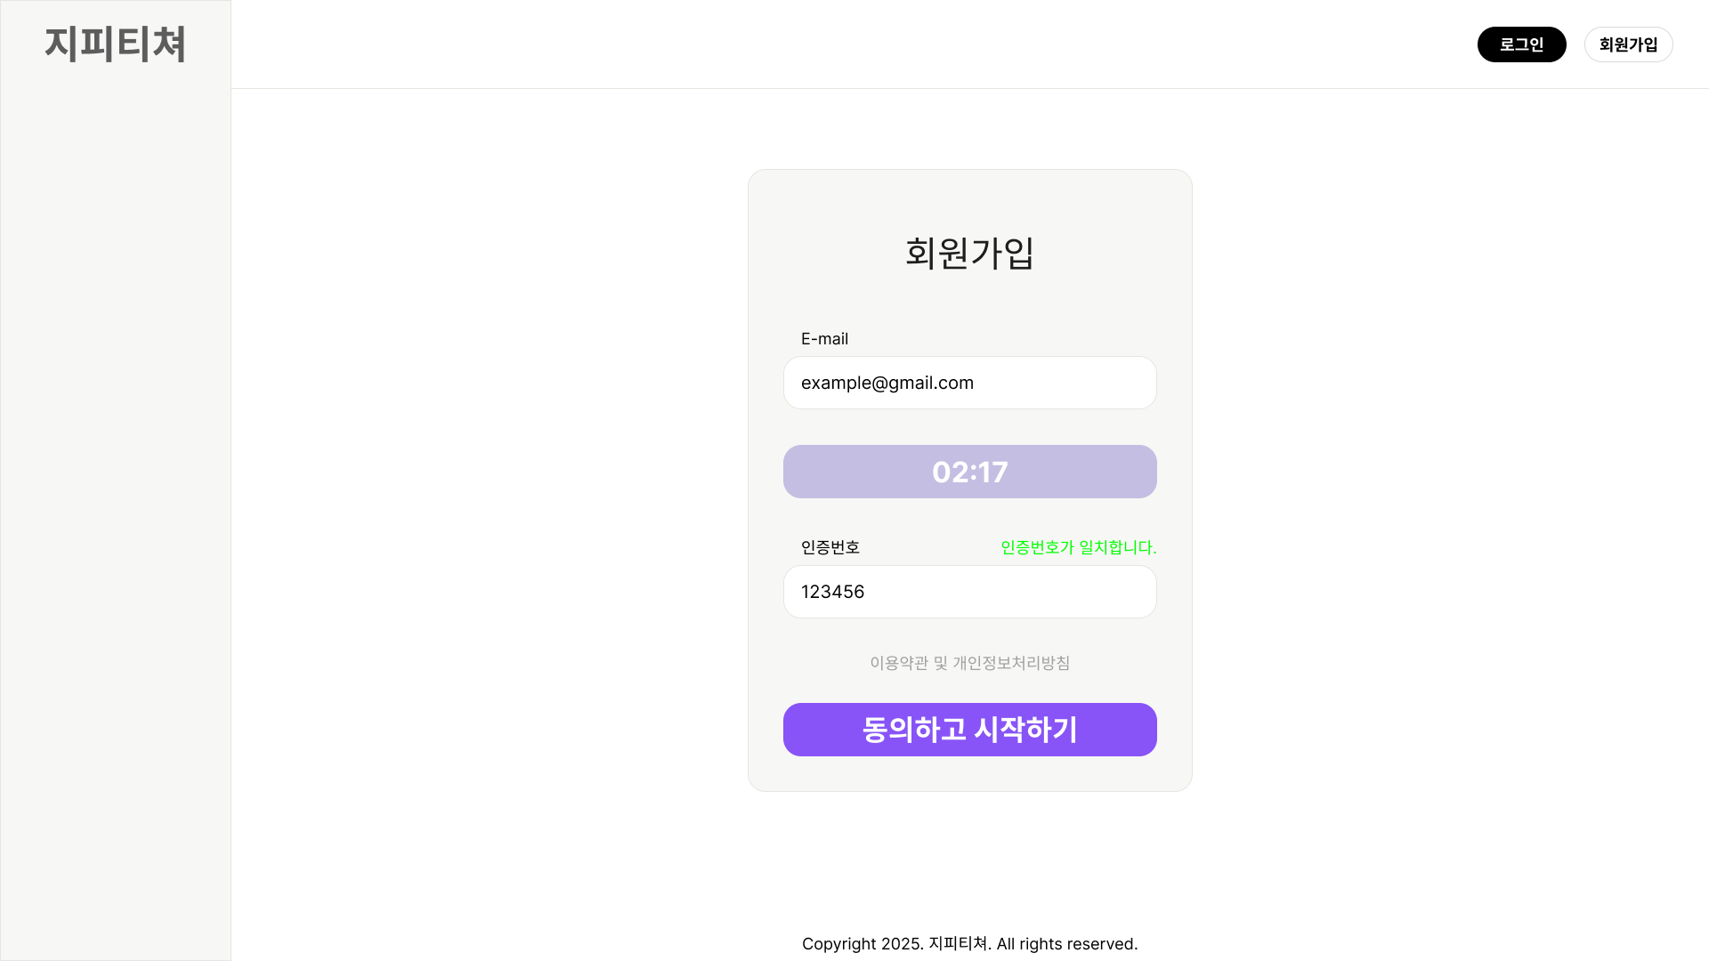
02
화면 설계 - 회원가입

Slide 11
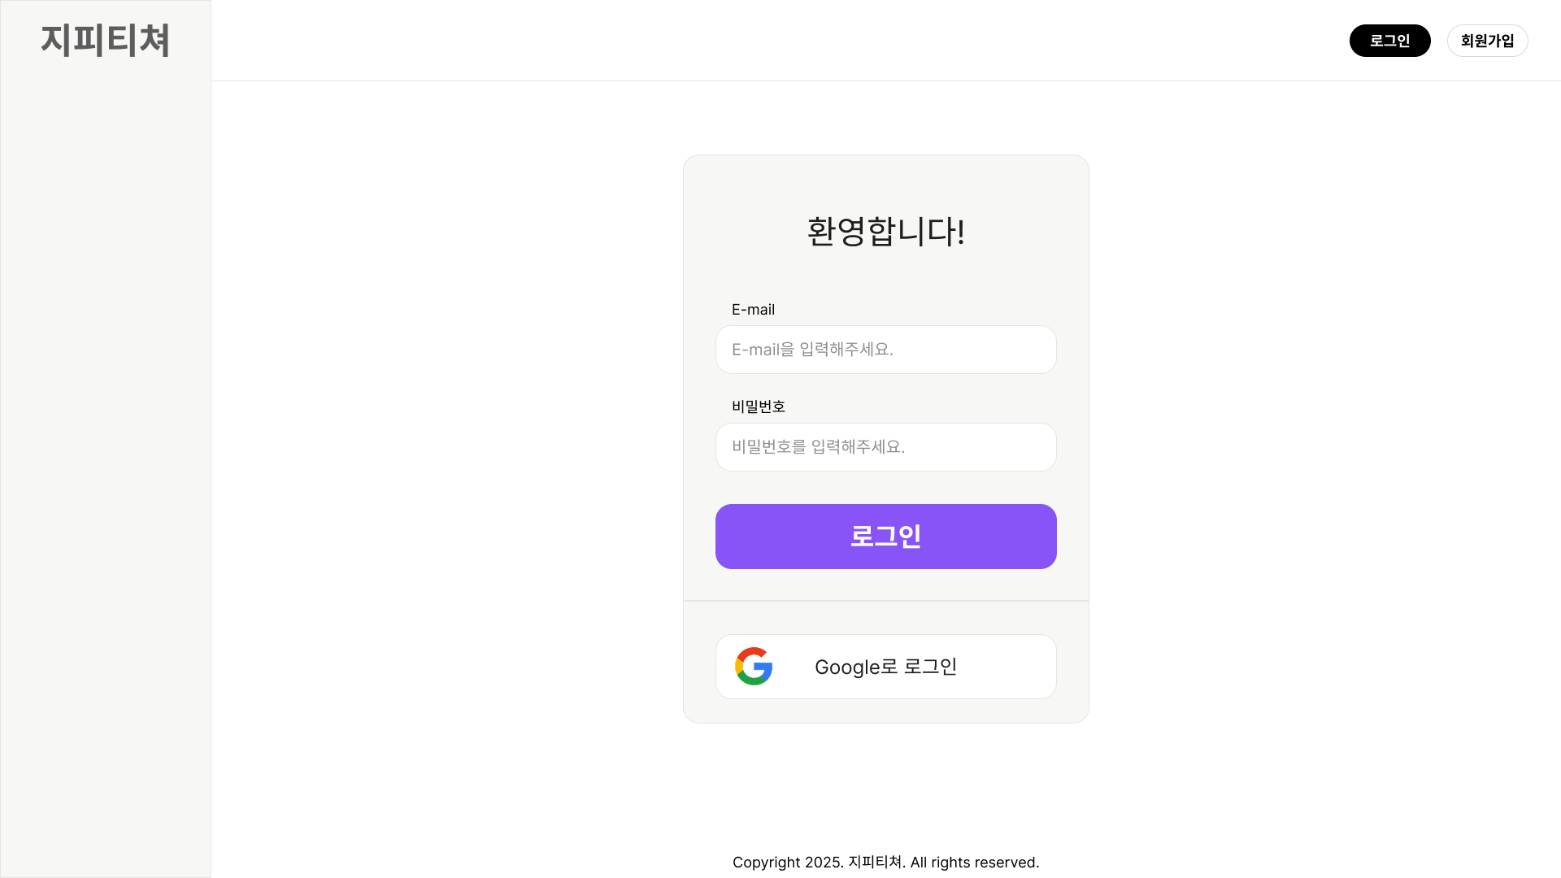
02
화면 설계 - 로그인

Slide 12
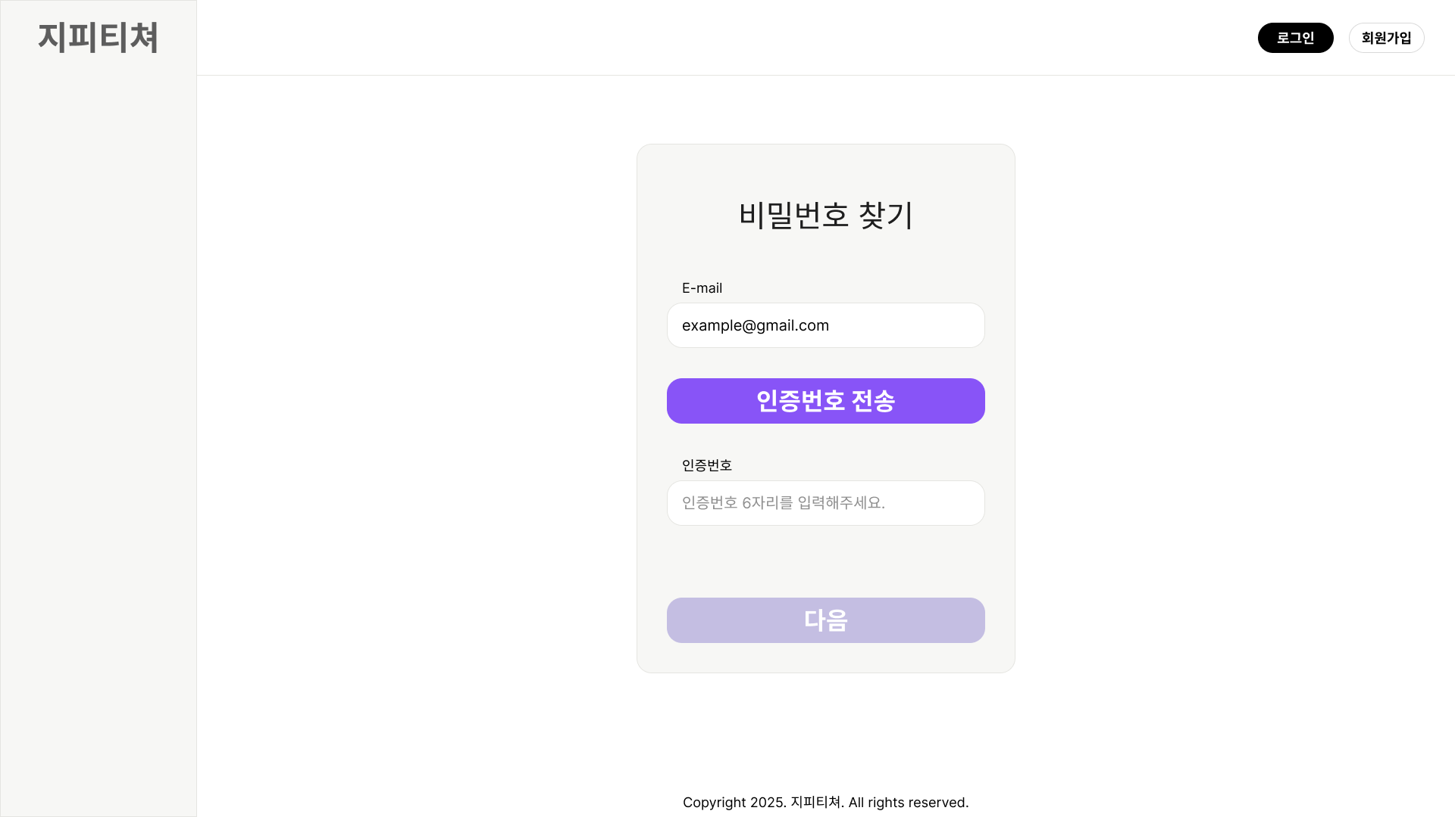
02
화면 설계 - 비밀번호 찾기

Slide 13
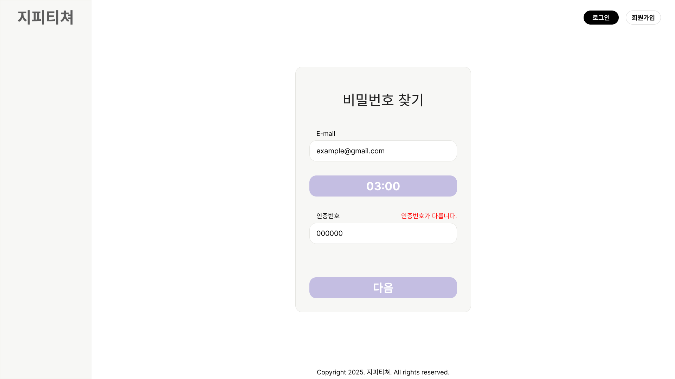
02
화면 설계 - 비밀번호 찾기

Slide 14

02
화면 설계 - 비밀번호 찾기

Slide 15
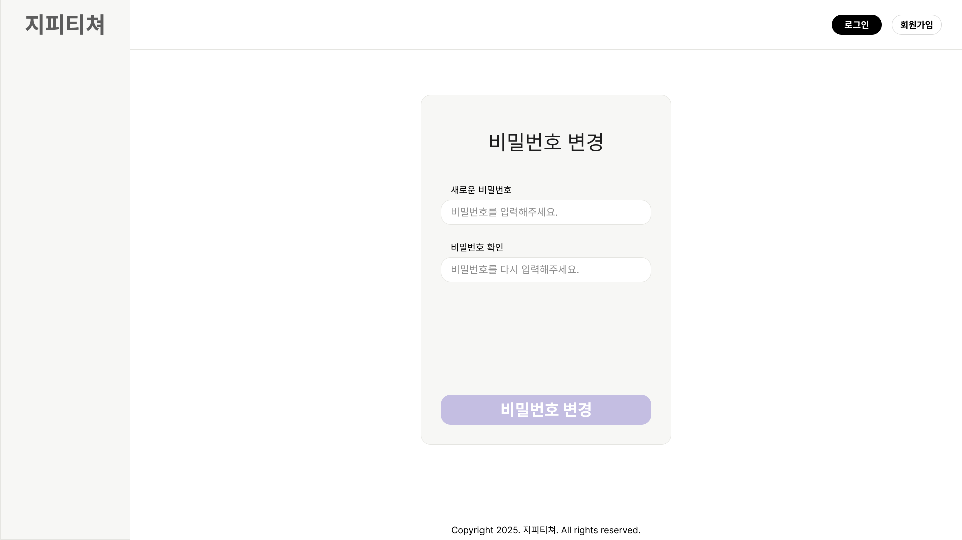
02
화면 설계 - 비밀번호 찾기

Slide 16
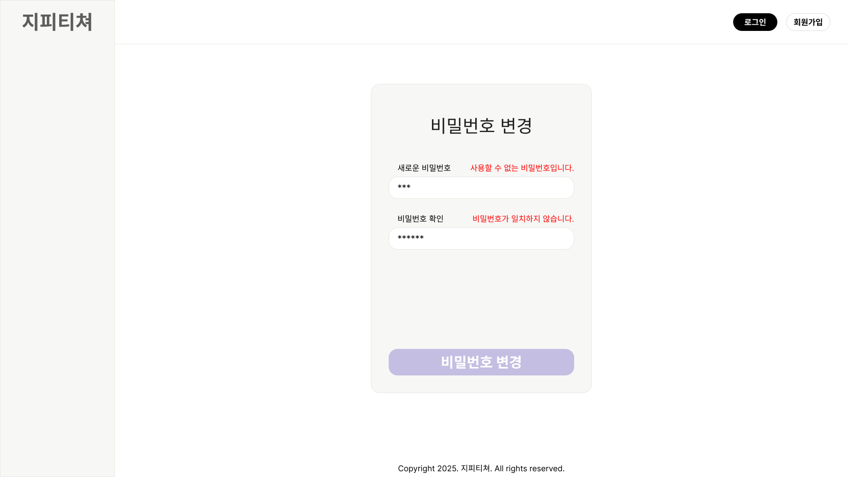
02
화면 설계 - 비밀번호 찾기

Slide 17
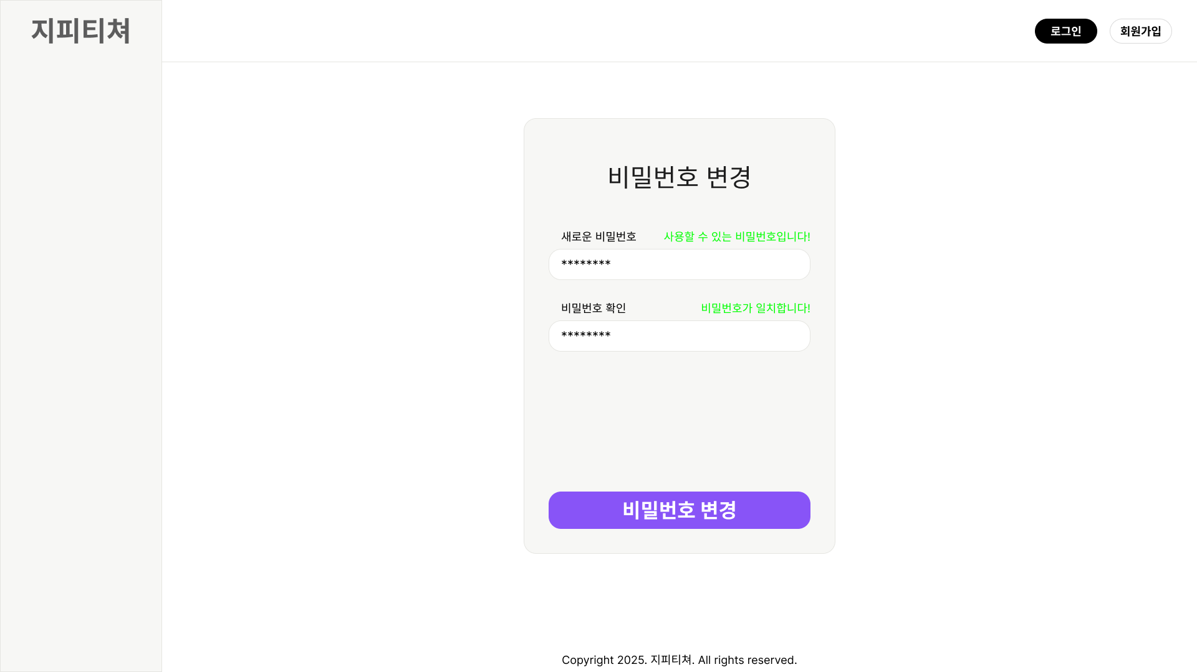
02
화면 설계 - 비밀번호 찾기

Slide 18
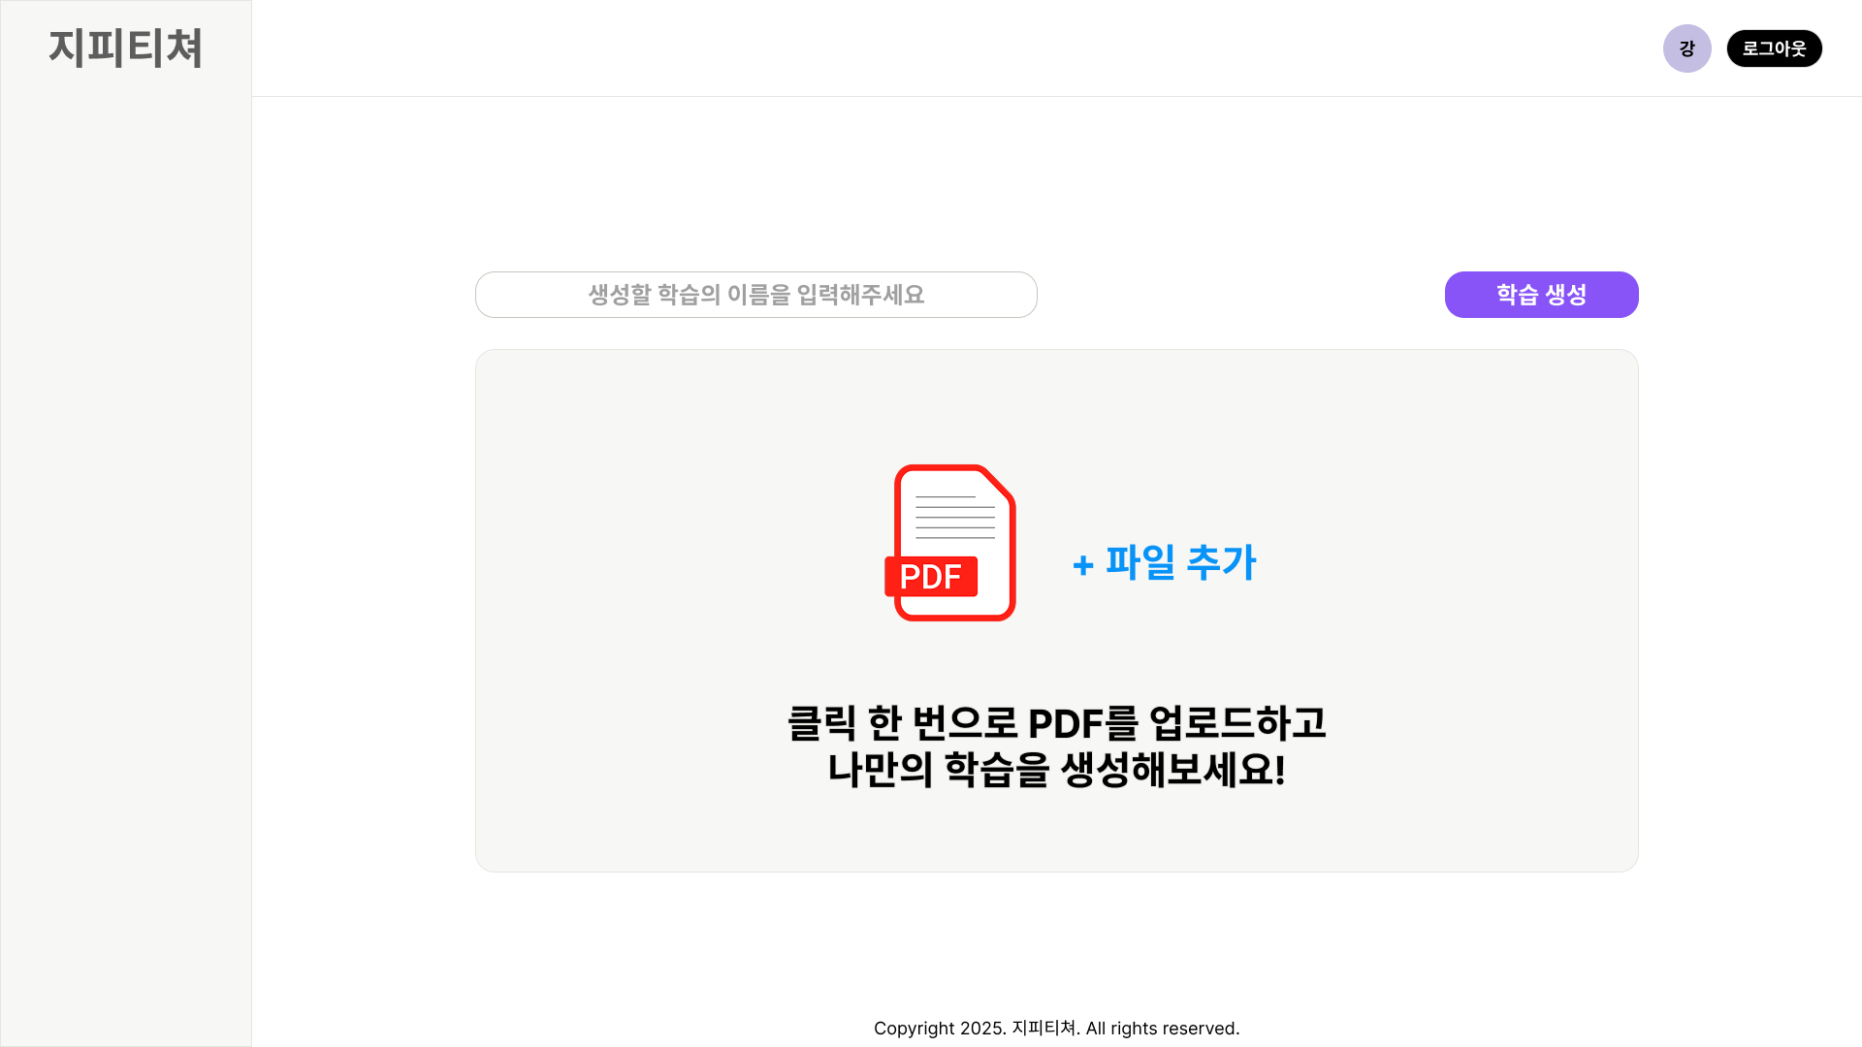
02
화면 설계 - 홈 (로그인 상태)

Slide 19


03
패키지 구조 - 백엔드
config : 설정 파일들이 위치함.
controller : 클라이언트 요청을 처리하는 컨트롤러 클래스가 위치함.
com.gptc
dto : 요청, 응답 데이터를 담는 dto객체가 위치함.
entity : 데이터베이스 테이블과 매핑되는 JPA 엔티티 클래스가 위치함.
exception : 예외 처리 관련 클래스가 위치함.
repository : 데이터베이스와 상호작용하는 JPA Repository 인터페이스가 위치함.
service : 비즈니스 로직을 처리하는 서비스 클래스가 위치함.
util : 공통으로 사용되는 유틸리티 클래스가 위치함.

Slide 20
03
패키지 구조 - 프론트엔드
assets : 이미지, 폰트 ,아이콘 등의 정적 리소스들이 위치함.
components : 재사용 가능한 UI 컴포넌트들이 위치함.
src
constants : 전역에서 사용되는 상수 및 설정값들이 위치함.
hooks : 커스텀 훅이 위치함.
pages : 각 라우트에 해당하는 페이지 컴포넌트가 위치함.
services : API 요청 및 데이터 처리 관련 함수들이 위치함.
styles : css 파일들이 위치함.

Slide 21
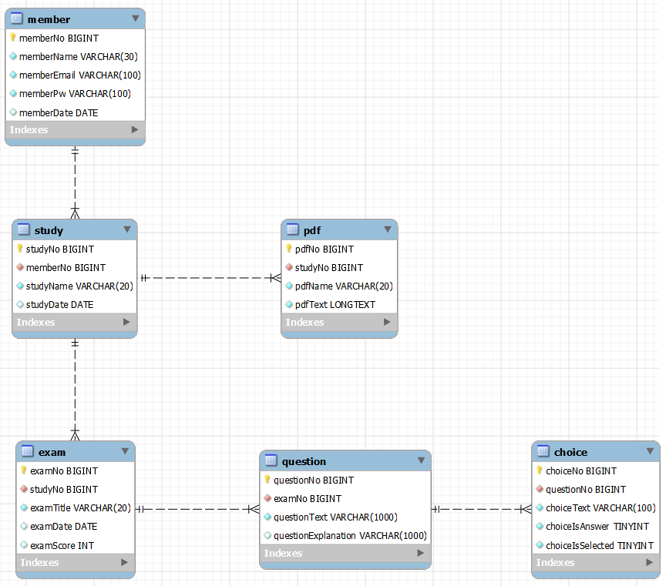
04
ERD

Slide 22
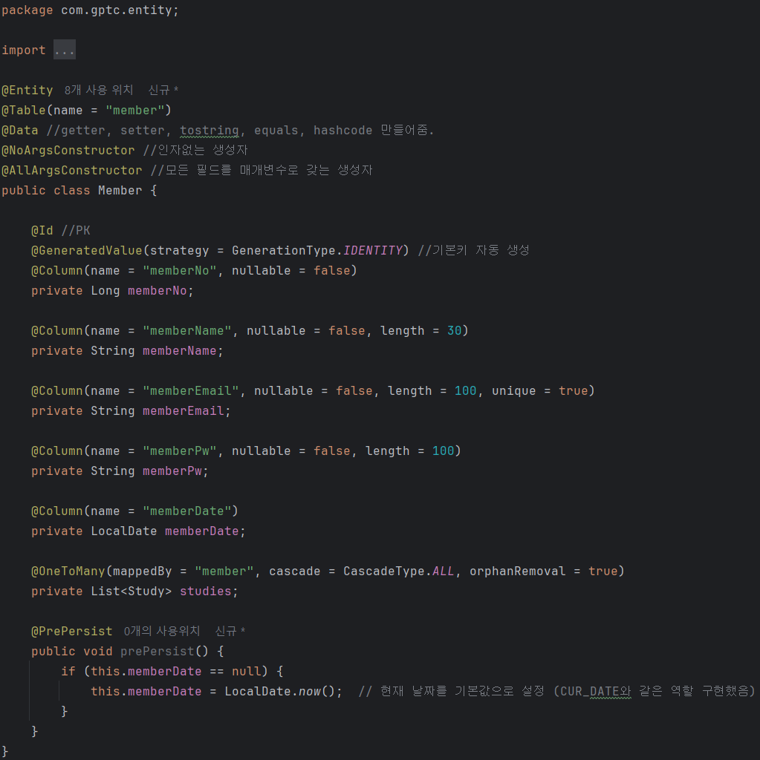
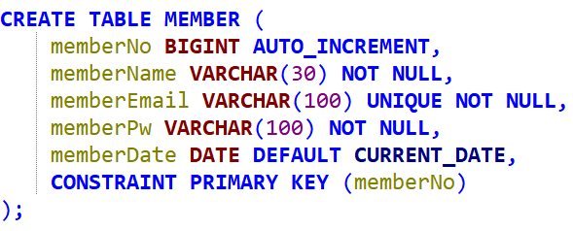
05
JPA
JPA(Java Persistence Api)는
자바에서 객체를 데이터베이스에 저장하고 관리하기 위한 인터페이스와 기능을 제공하는 API.
객체와 관계형 데이터베이스 간의 매핑과 CRUD 작업을 지원함.

Slide 23
Q&A
Notes:
감사합니다. 혹시 질문 있으시면 받도록 하겠습니다.

